Slide 1
الفصل
الجبر الأنماط العددية و الدوال
١
الفصل الأول: الجبر الأنماط العددية و الدوال
١-٥ الجبر:المتغيرات والعبارات
صفحة ٣٣

Slide 2
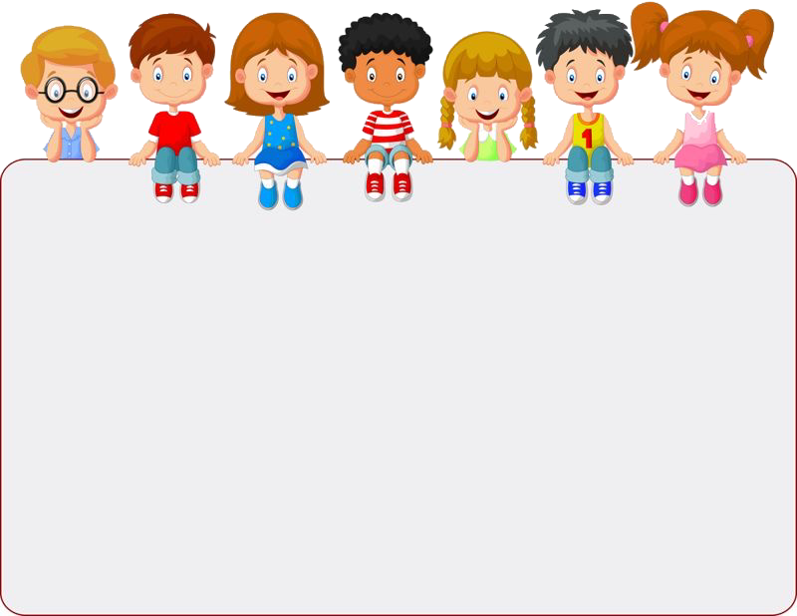



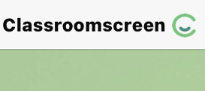
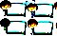





أدوات
ماذا تعلمت
ماذا أريد أن أعرف
ماذا أعرف
جدول التعلم
نشاط
التركيز | فكرة الدرس | المفردات | التدريس | استعد | أمثلة | التدريب | تأكد | مهارات عليا | التقويم | تقويم ختامي | الواجب

Slide 3
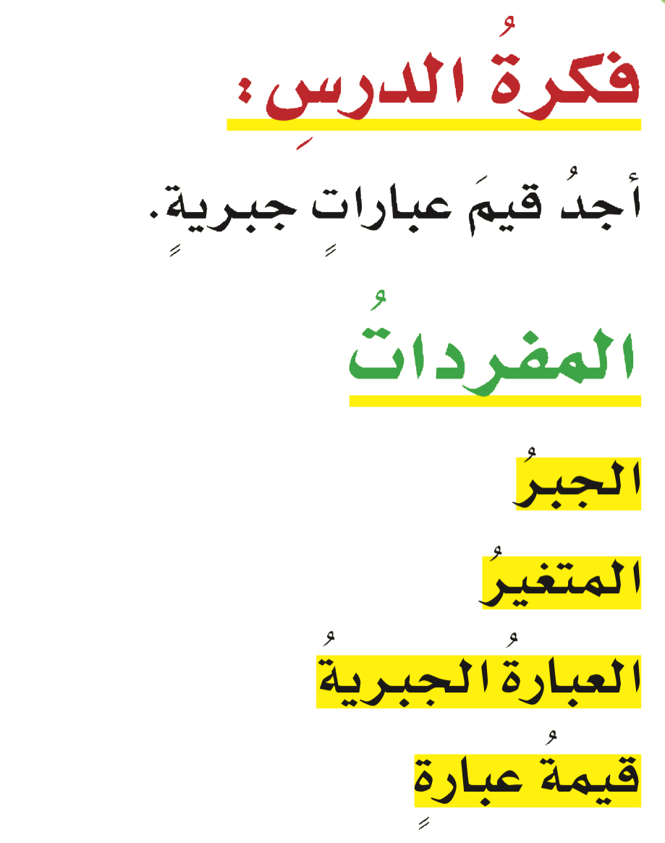
فكرة الدرس
أدوات
المفردات
نشاط
التركيز | فكرة الدرس | المفردات | التدريس | استعد | أمثلة | التدريب | تأكد | مهارات عليا | التقويم | تقويم ختامي | الواجب

Slide 4
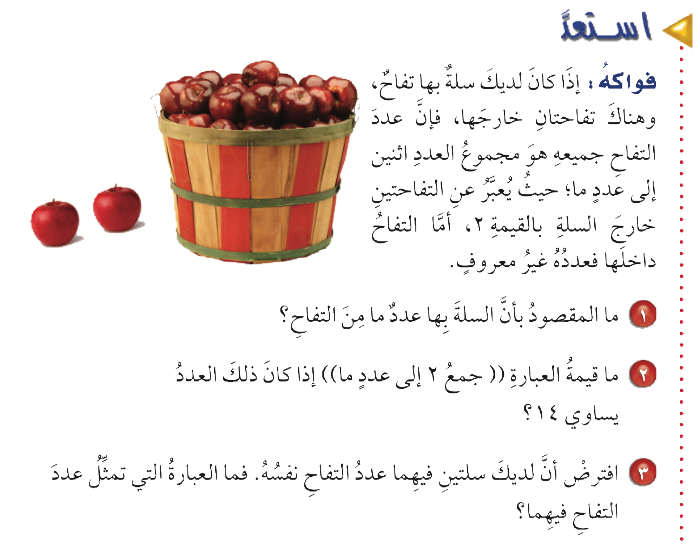
نشاط
أدوات
نشاط
التركيز | فكرة الدرس | المفردات | التدريس | استعد | أمثلة | التدريب | تأكد | مهارات عليا | التقويم | تقويم ختامي | الواجب

Slide 5


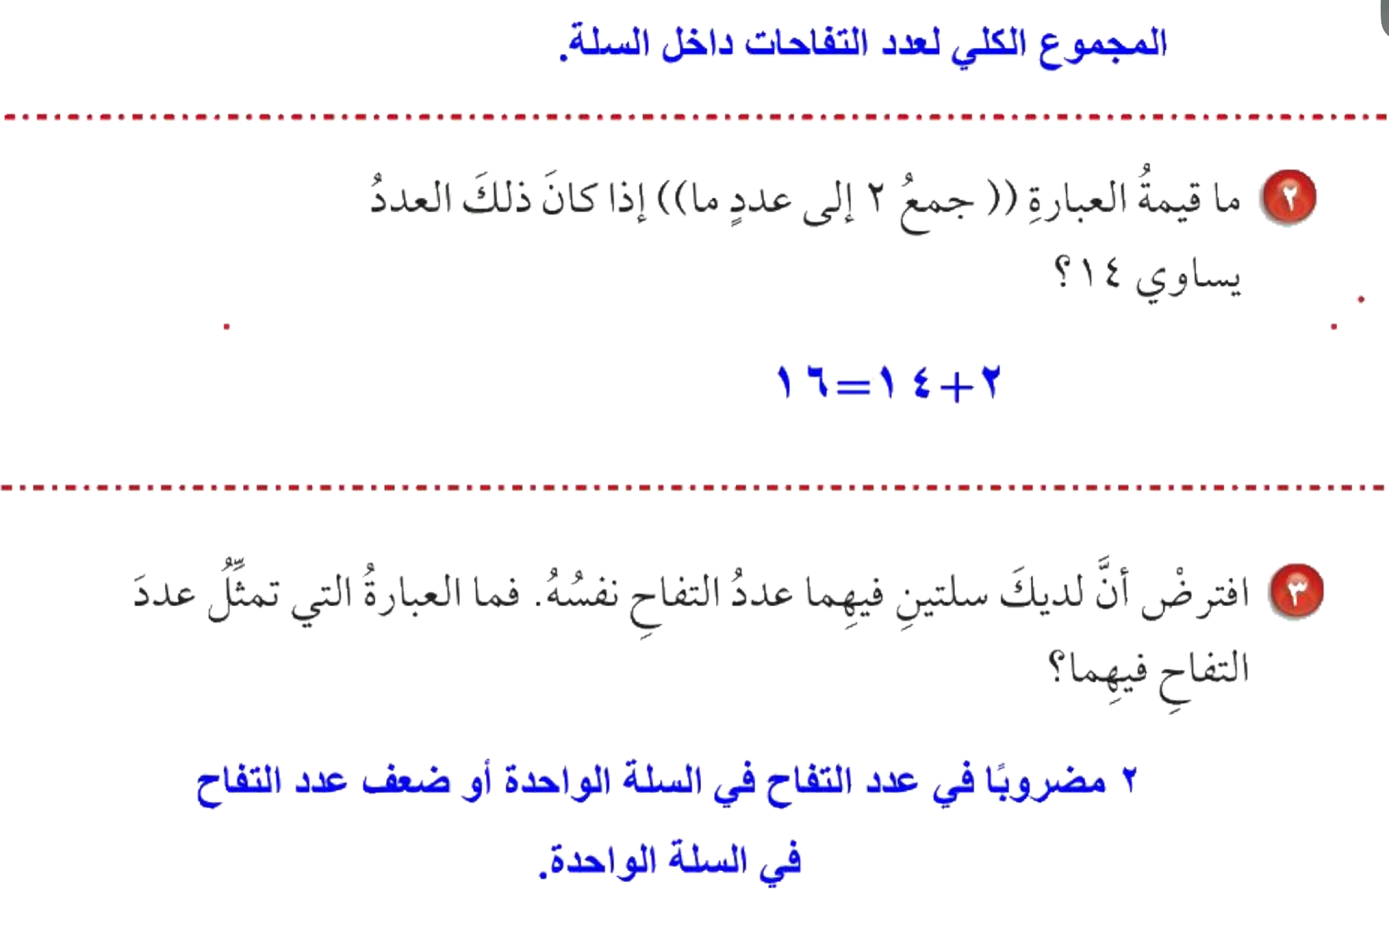
نشاط
أدوات
نشاط
التركيز | فكرة الدرس | المفردات | التدريس | استعد | أمثلة | التدريب | تأكد | مهارات عليا | التقويم | تقويم ختامي | الواجب

Slide 6
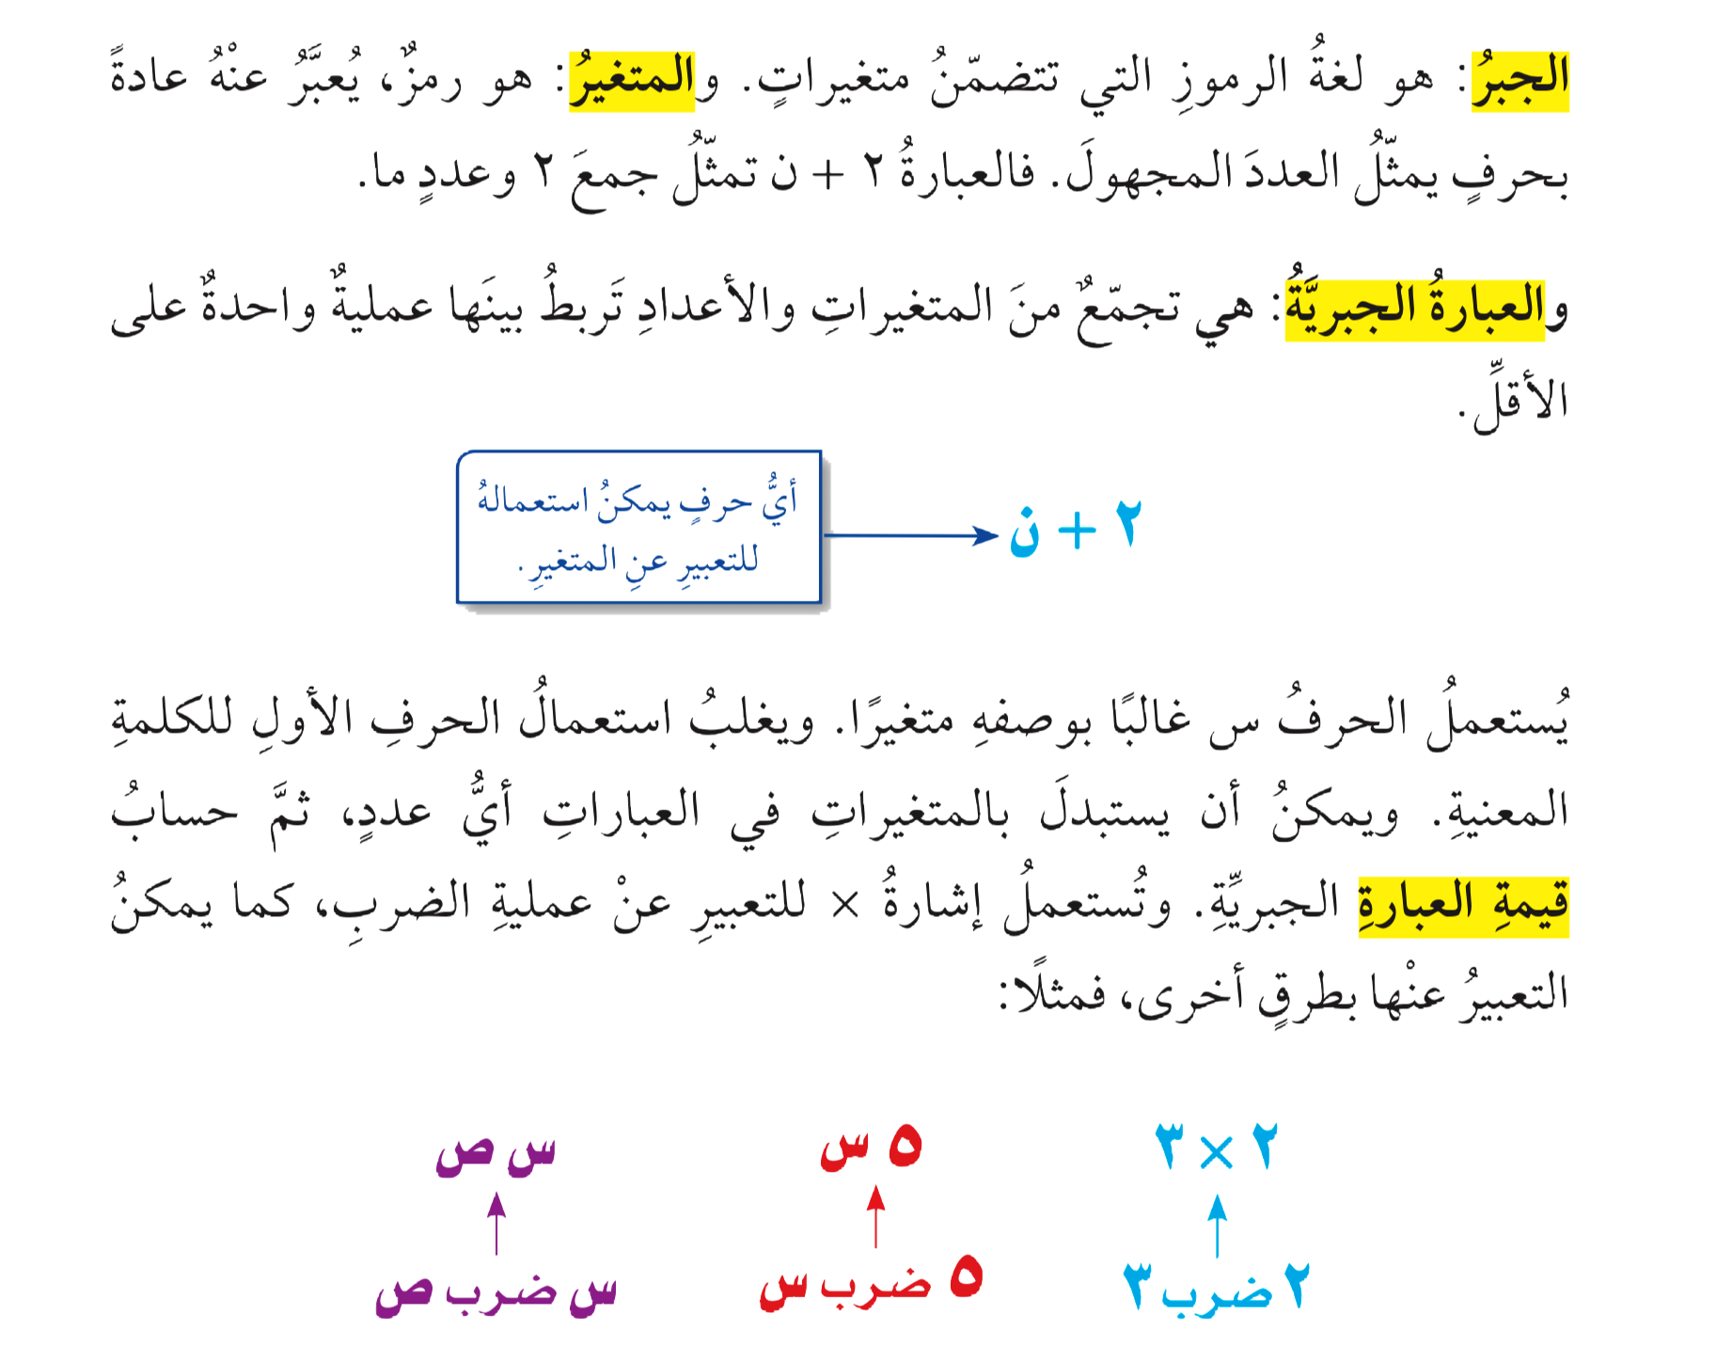
مفردات
أدوات
نشاط
التركيز | فكرة الدرس | المفردات | التدريس | استعد | أمثلة | التدريب | تأكد | مهارات عليا | التقويم | تقويم ختامي | الواجب

Slide 7
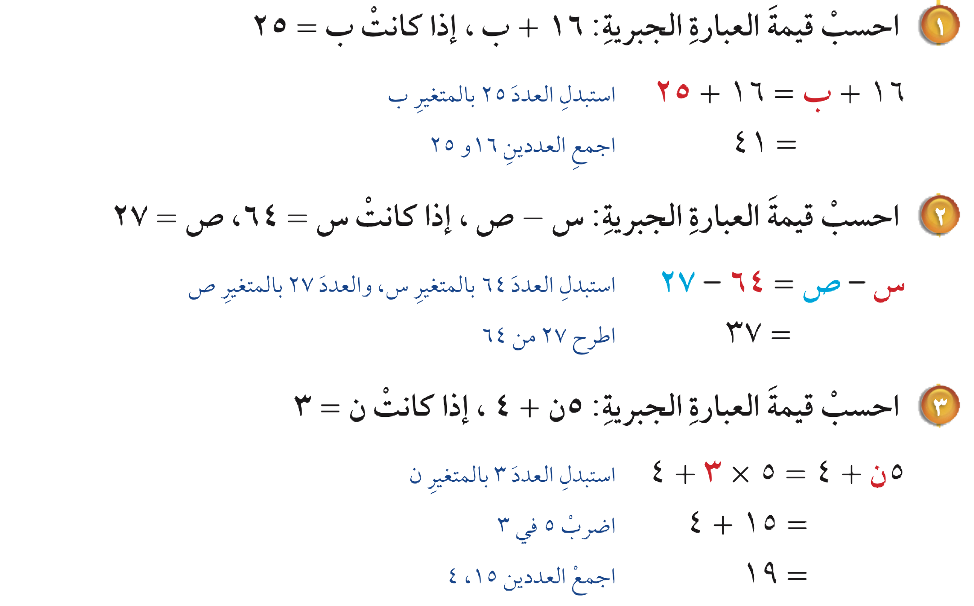
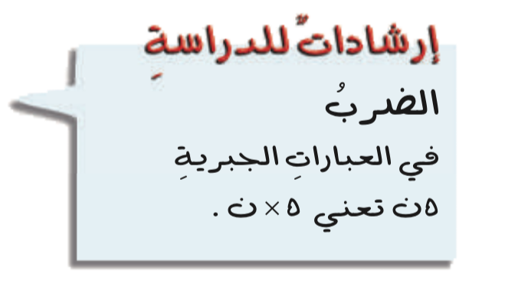
أمثلة
حساب قيمة عبارة جبرية
أدوات
تحقق من فهمك
نشاط
التركيز | فكرة الدرس | المفردات | التدريس | استعد | أمثلة | التدريب | تأكد | مهارات عليا | التقويم | تقويم ختامي | الواجب

Slide 8
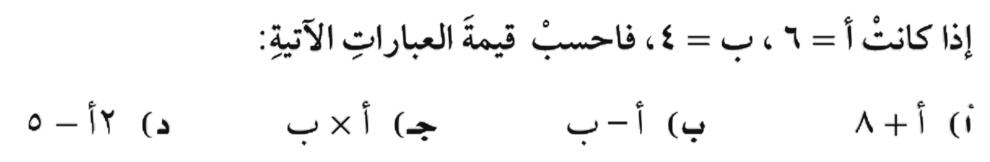

تحقق من فهمك
أدوات
الحل
نشاط
التركيز | فكرة الدرس | المفردات | التدريس | استعد | أمثلة | التدريب | تأكد | مهارات عليا | التقويم | تقويم ختامي | الواجب

Slide 9
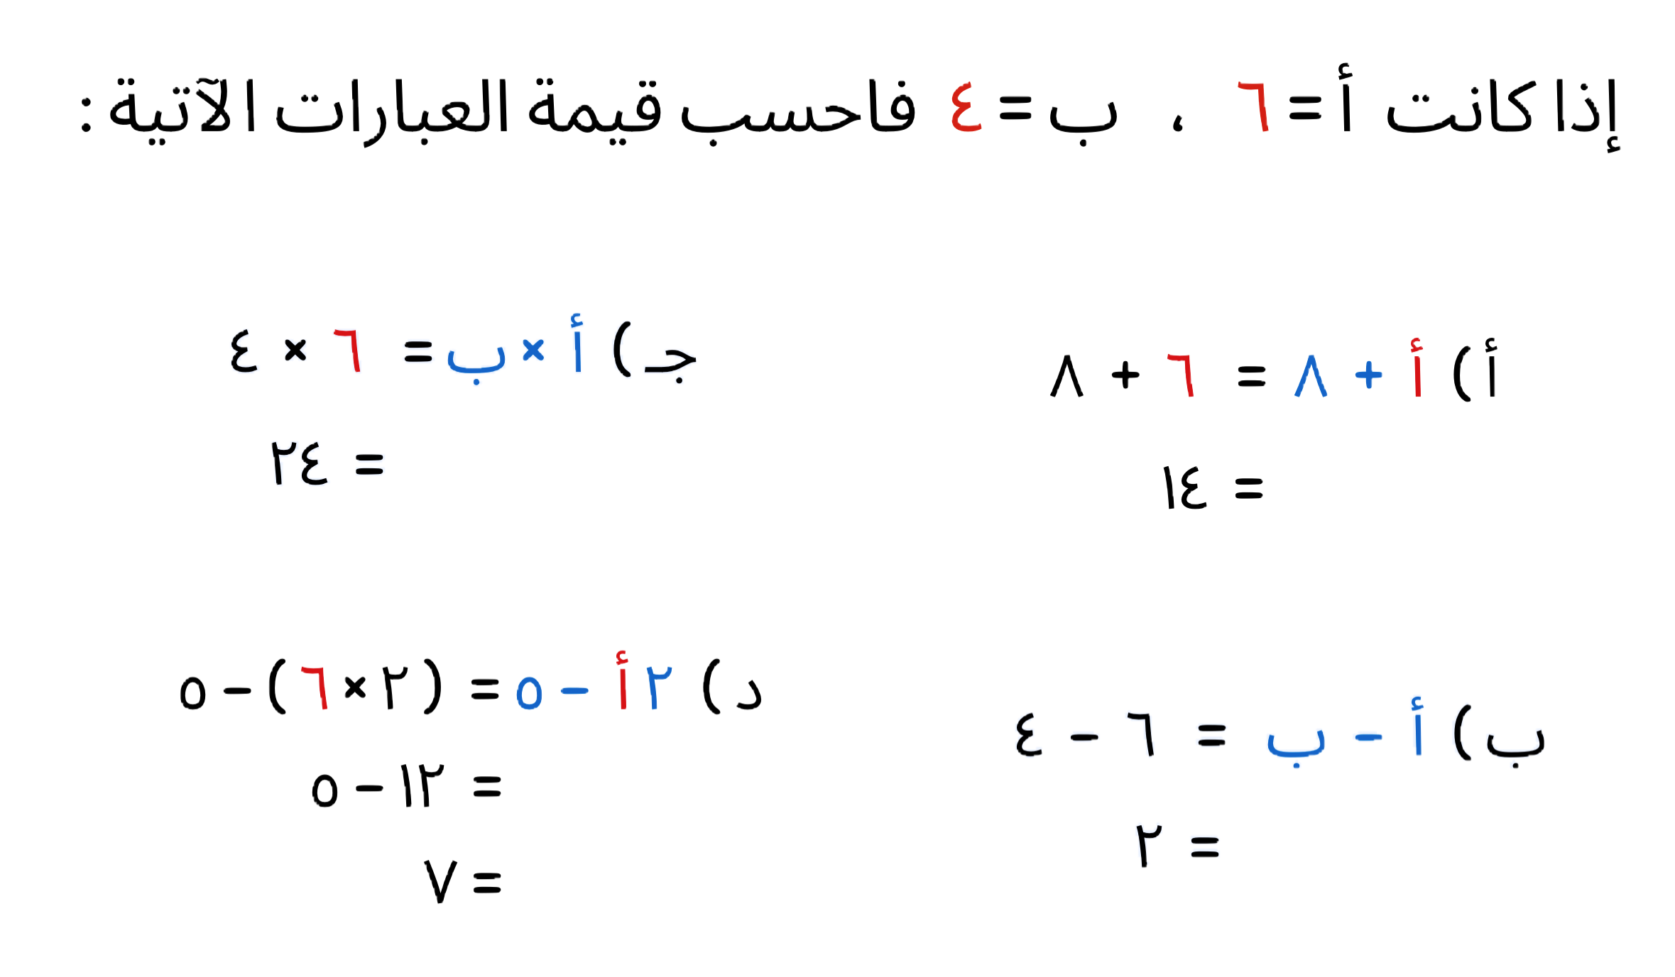
تحقق من فهمك
أدوات
نشاط
التركيز | فكرة الدرس | المفردات | التدريس | استعد | أمثلة | التدريب | تأكد | مهارات عليا | التقويم | تقويم ختامي | الواجب

Slide 10
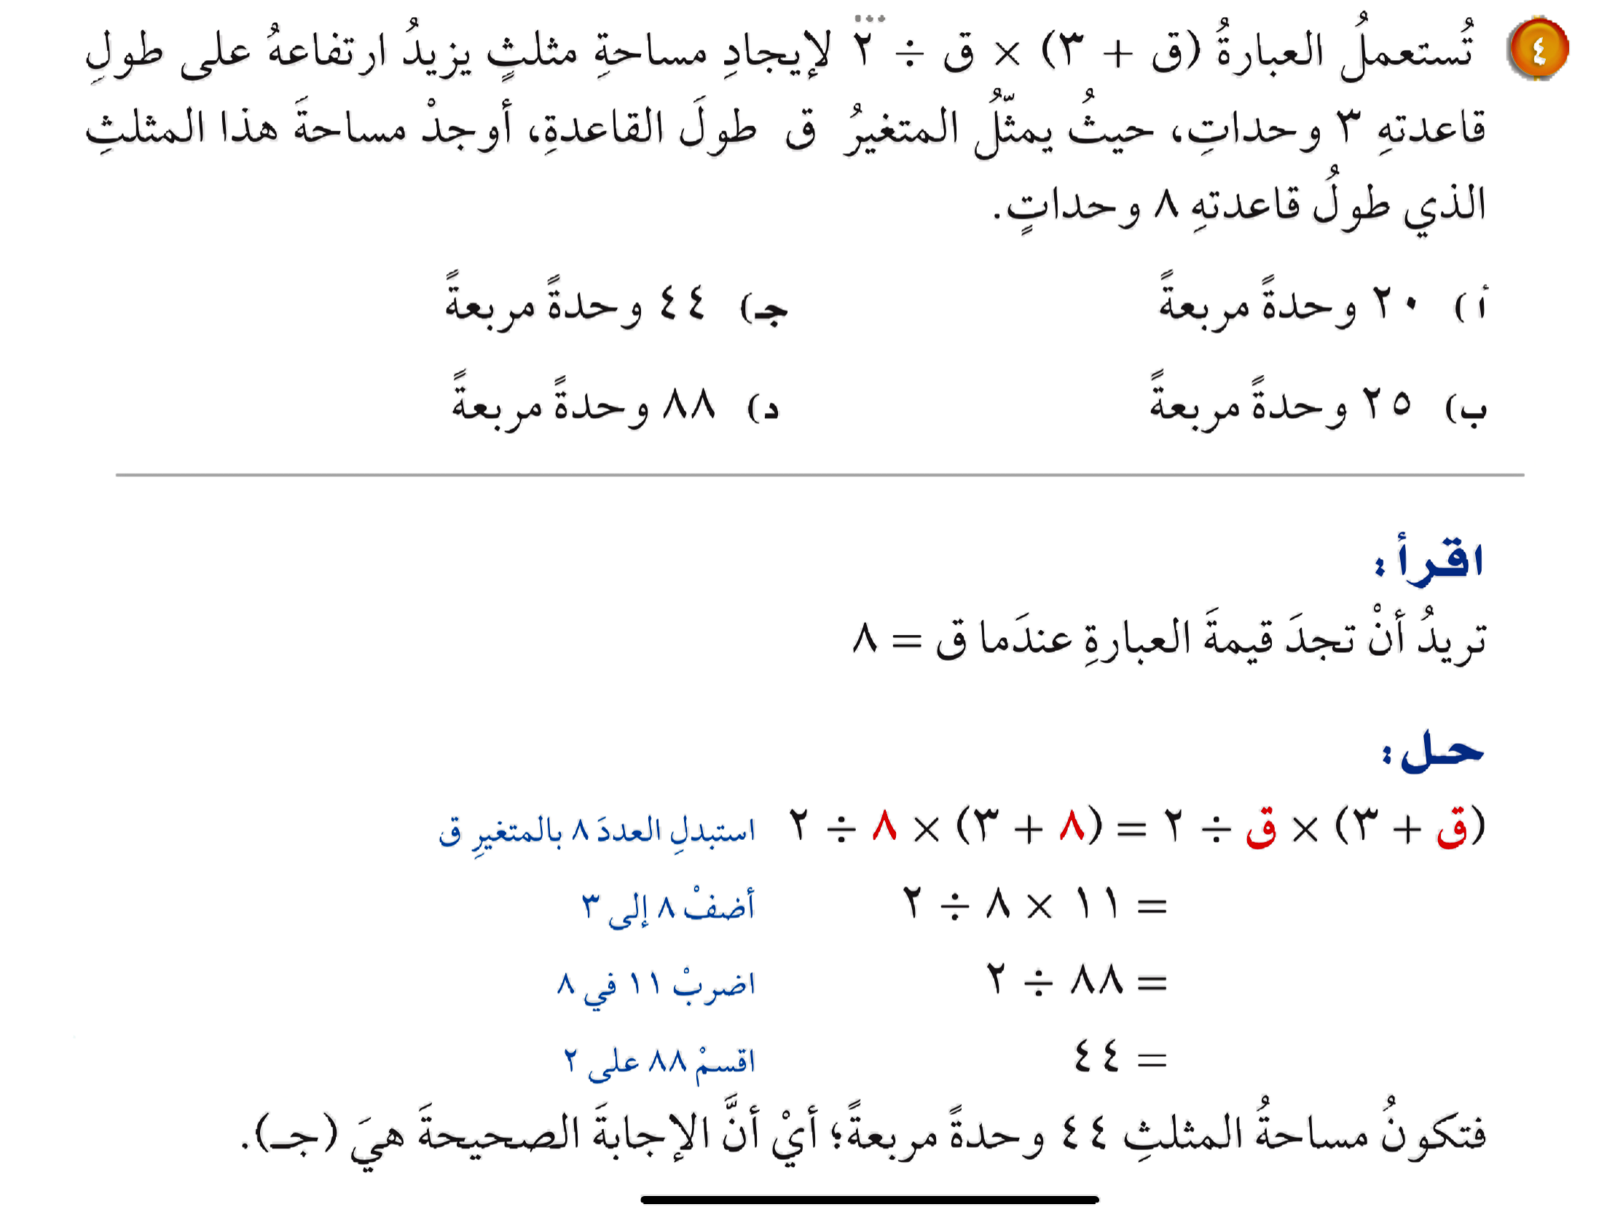
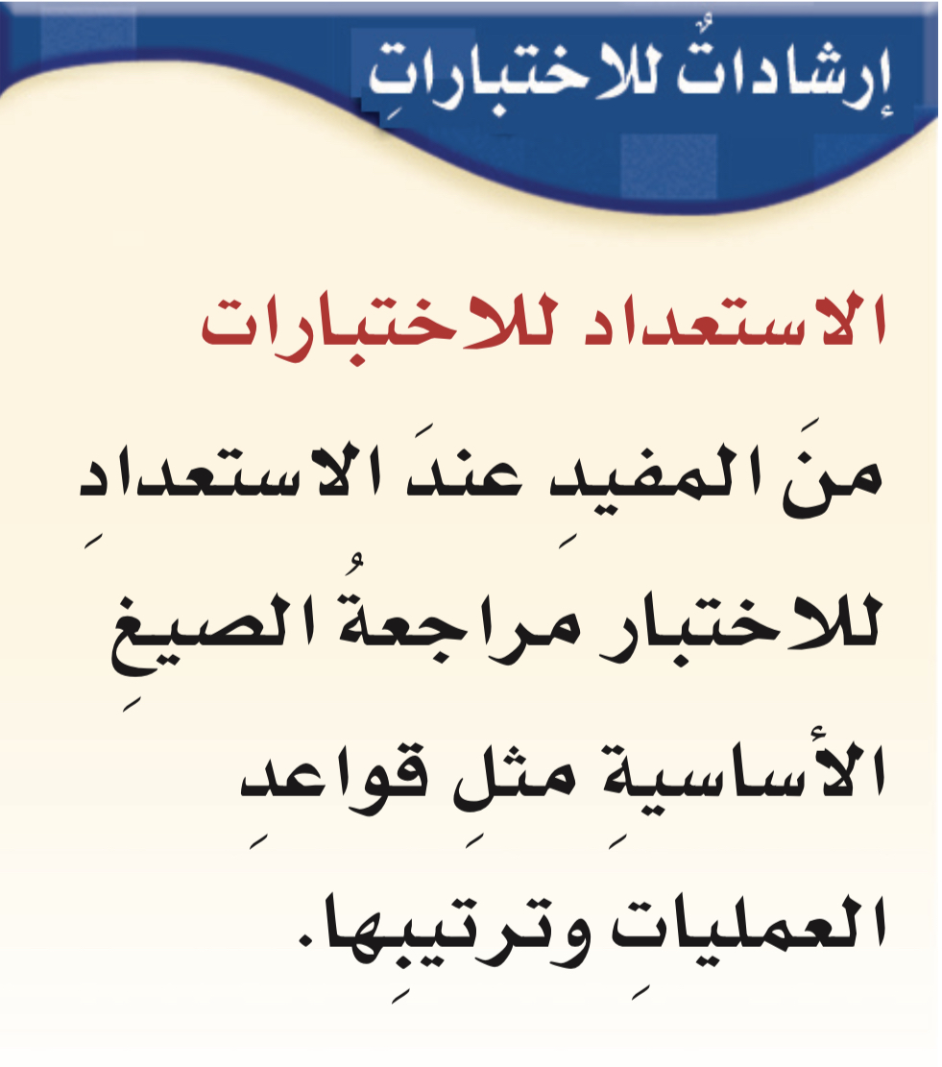
مثال من اختبار
أدوات
تحقق من فهمك
نشاط
التركيز | فكرة الدرس | المفردات | التدريس | استعد | أمثلة | التدريب | تأكد | مهارات عليا | التقويم | تقويم ختامي | الواجب

Slide 11
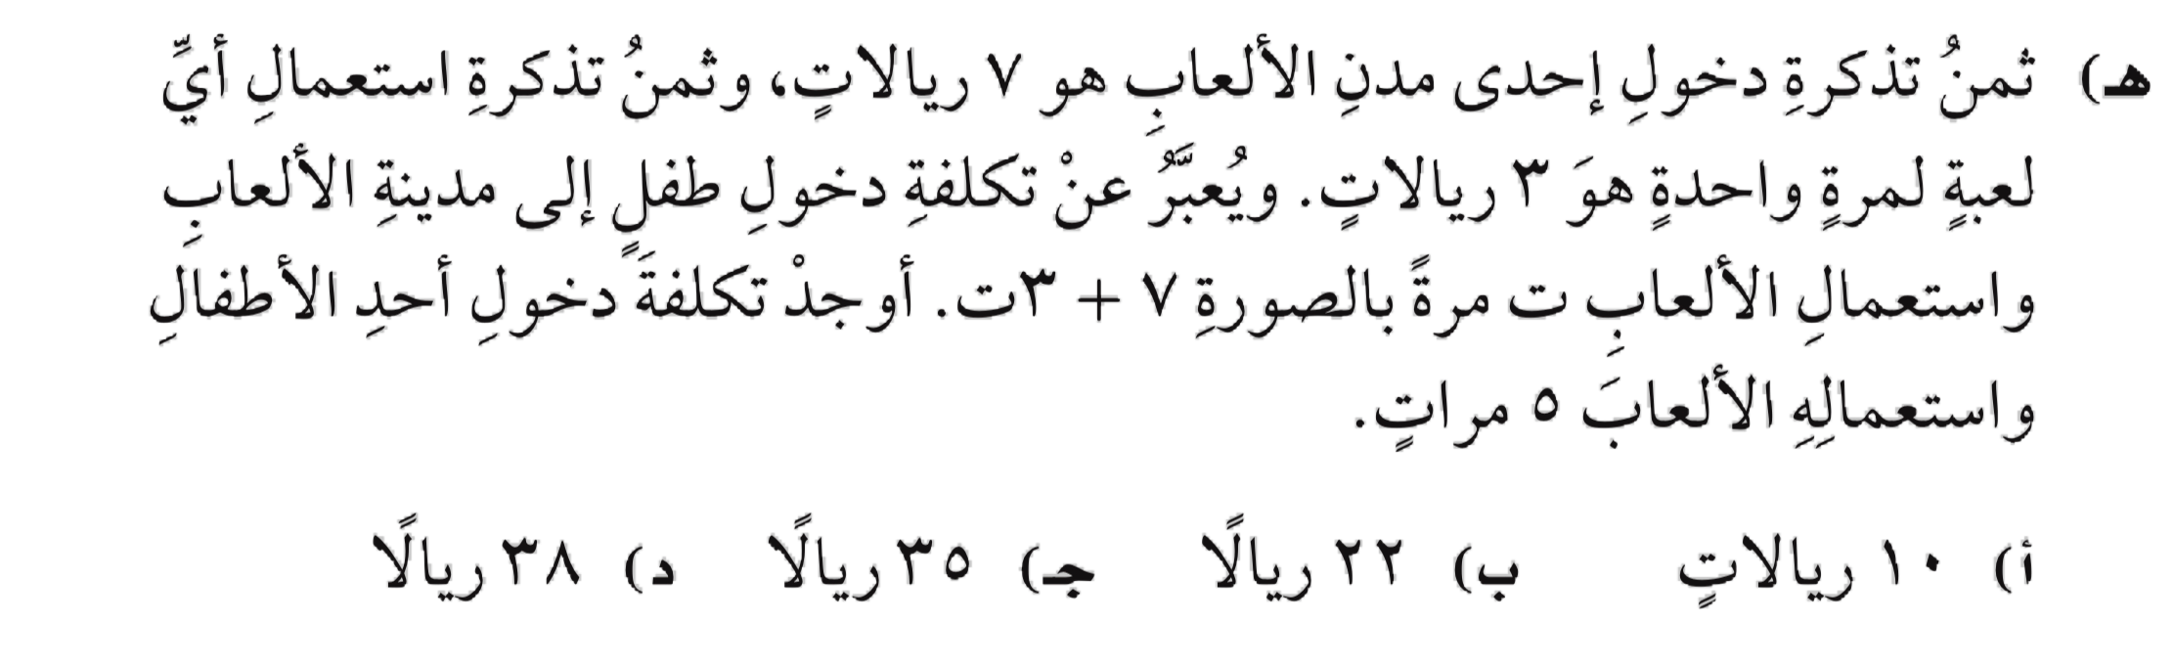
تحقق من فهمك
أدوات
الحل
نشاط
التركيز | فكرة الدرس | المفردات | التدريس | استعد | أمثلة | التدريب | تأكد | مهارات عليا | التقويم | تقويم ختامي | الواجب

Slide 12
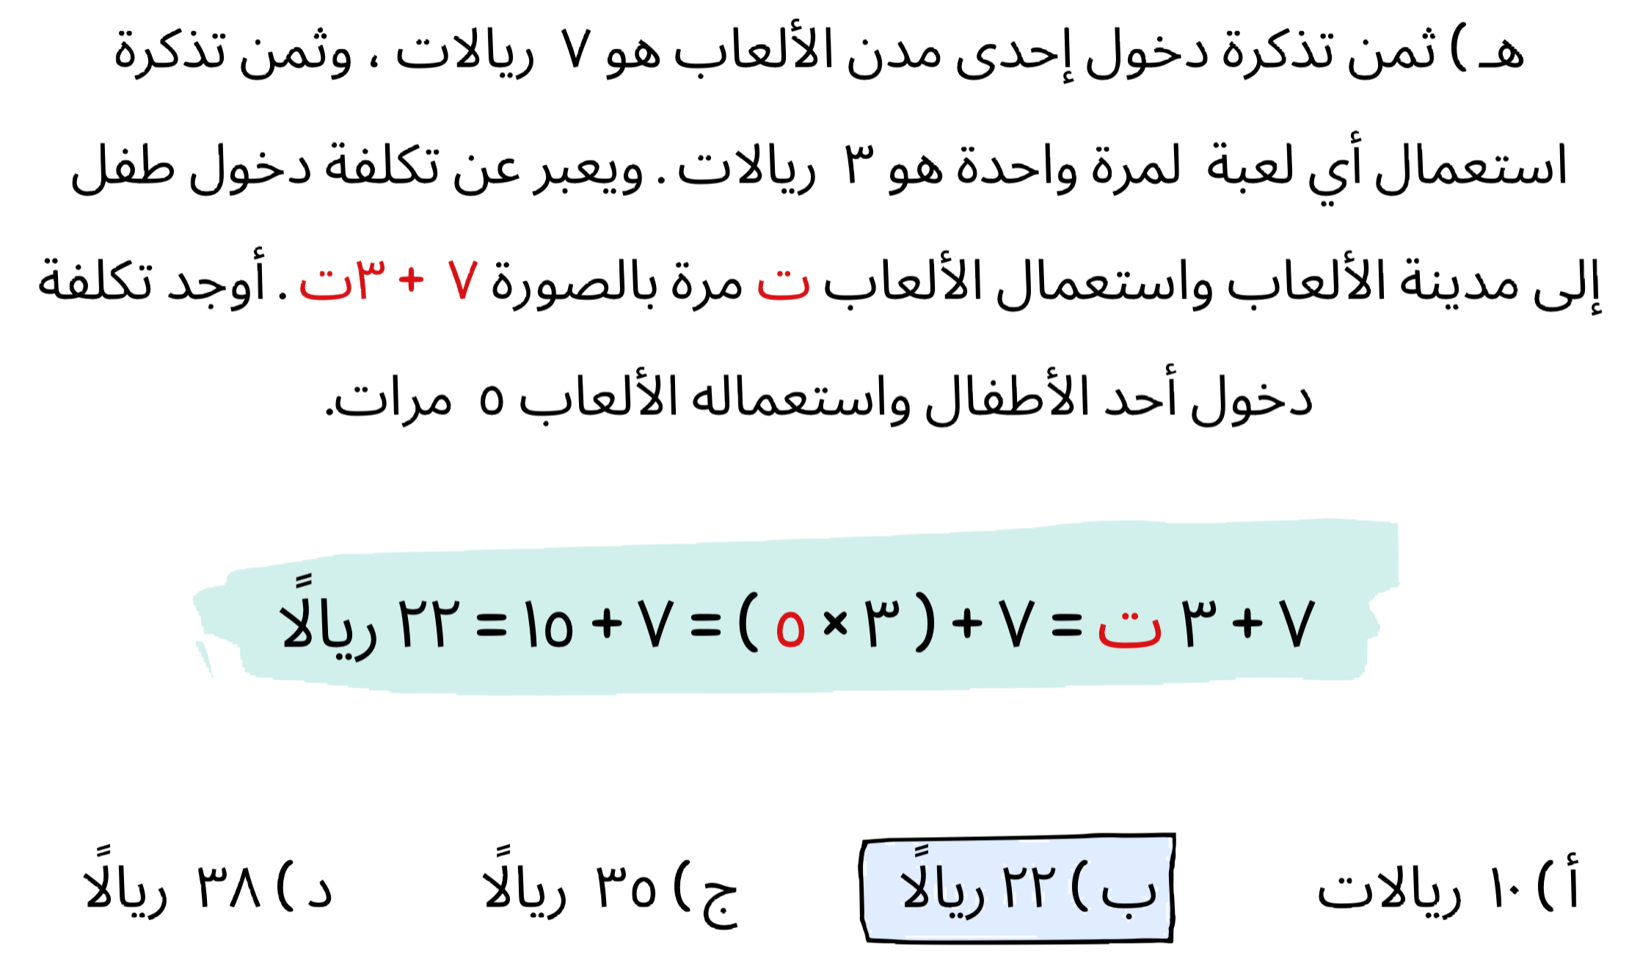
تحقق من فهمك
أدوات
نشاط
التركيز | فكرة الدرس | المفردات | التدريس | استعد | أمثلة | التدريب | تأكد | مهارات عليا | التقويم | تقويم ختامي | الواجب

Slide 13
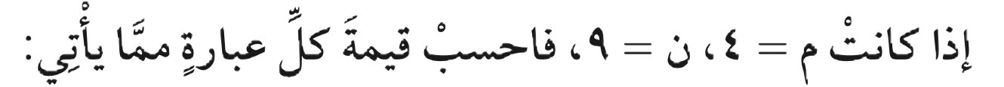
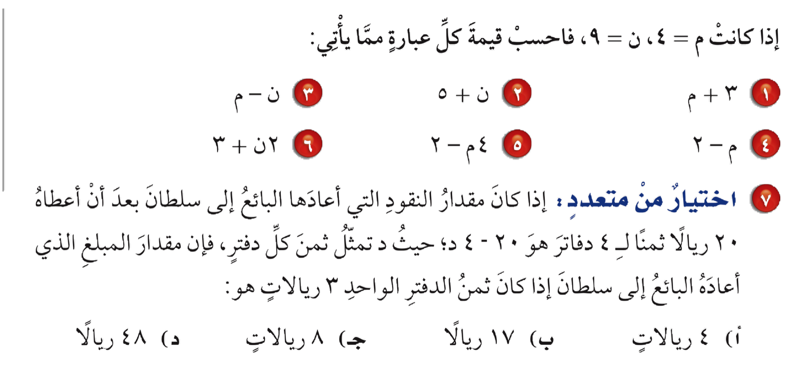
تـــــأكد
أدوات
الحل
نشاط
التركيز | فكرة الدرس | المفردات | التدريس | استعد | أمثلة | التدريب | تأكد | مهارات عليا | التقويم | تقويم ختامي | الواجب

Slide 14
تـــــأكد
أدوات
٩ - ٤ = ٥
٩ + ٥ = ١٤
٣ + ٤ = ٧
٢ × ٩ + ٣ = ١٨ + ٣ =٢١
٤ × ٤ - ٢ = ١٦ -٢ = ١٤
٤ - ٢ = ٢
نشاط
التركيز | فكرة الدرس | المفردات | التدريس | استعد | أمثلة | التدريب | تأكد | مهارات عليا | التقويم | تقويم ختامي | الواجب

Slide 15
تـــــأكد
أدوات
الحل
نشاط
التركيز | فكرة الدرس | المفردات | التدريس | استعد | أمثلة | التدريب | تأكد | مهارات عليا | التقويم | تقويم ختامي | الواجب

Slide 16

تـــــأكد
أدوات
٢٠ - ٤ د = ٢٠ - ٤ × ٣
= ٢٠ - ١٢ = ٨
فيكون مقدار المبلغ الذي أعاده البائع إلى سلطان إذا كان ثمن الدفتر الواحد ٣ ريالات هو ٨ ريالات
نشاط
التركيز | فكرة الدرس | المفردات | التدريس | استعد | أمثلة | التدريب | تأكد | مهارات عليا | التقويم | تقويم ختامي | الواجب

Slide 17
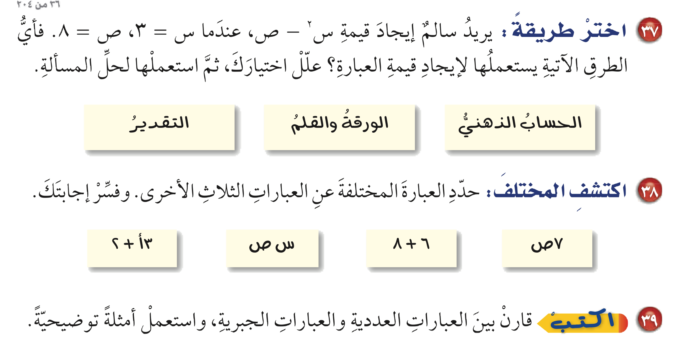
مسائل مهارات عليا
أدوات
الحل
نشاط
التركيز | فكرة الدرس | المفردات | التدريس | استعد | أمثلة | التدريب | تأكد | مهارات عليا | التقويم | تقويم ختامي | الواجب

Slide 18

مسائل مهارات عليا
أدوات
العبارة المختلفة : ٦ + ٨
لأنها لا تحتوي متغيرات
نشاط
التركيز | فكرة الدرس | المفردات | التدريس | استعد | أمثلة | التدريب | تأكد | مهارات عليا | التقويم | تقويم ختامي | الواجب

Slide 19
أدوات
ماذا تعلمت
ماذا أريد أن أعرف
ماذا أعرف
جدول التعلم
نشاط
التركيز | فكرة الدرس | المفردات | التدريس | استعد | أمثلة | التدريب | تأكد | مهارات عليا | التقويم | تقويم ختامي | الواجب

Slide 20

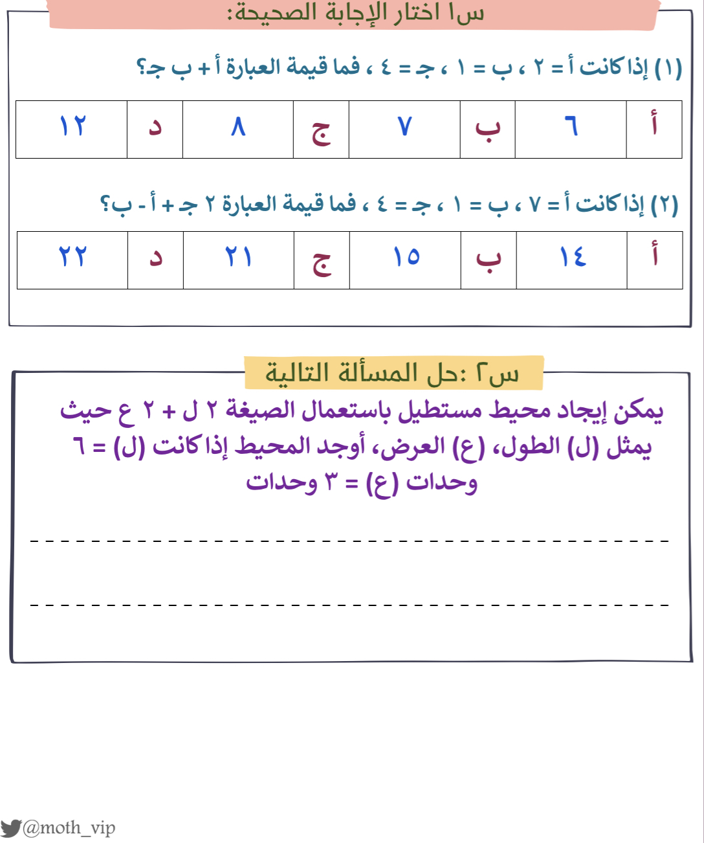

تقويم
ختامي
التركيز | فكرة الدرس | المفردات | التدريس | استعد | أمثلة | التدريب | تأكد | مهارات عليا | التقويم | تقويم ختامي | الواجب

Slide 21
الواجب
سؤال
١١ ،١٢ ،٢٥ ، ٢٧ ،٢٨
صفحة
٣٥-٣٦
ختاماً
كن صبوراً الدروس التي تتعلمها اليوم ستفيدك غداً
التركيز | فكرة الدرس | المفردات | التدريس | استعد | أمثلة | التدريب | تأكد | مهارات عليا | التقويم | تقويم ختامي | الواجب

